Slide 1
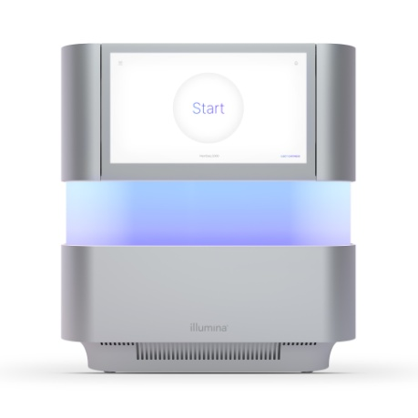
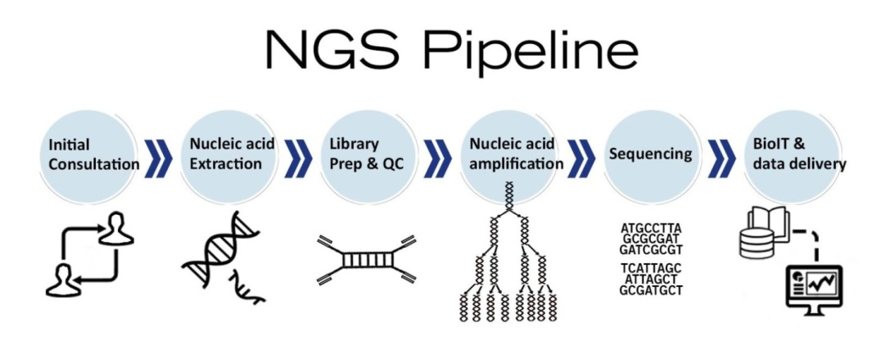
Герминальные мутации в генах опухолевой предрасположенности у молодых пациенток с фиброаденомами молочных желёз
С.Н. Михайлова, В.В. Семенова, Д.Б. Хестанов, Т.В. Наседкина
Актуальность: Фиброаденома является наиболее распространенной доброкачественной опухолью молочных желез у детей и подростков. В некоторых случаях фиброаденомы (ФА) могут быть проявлением наследственных опухолевых синдромов, либо сочетаться с бессимптомным носительством патогенных мутаций в генах опухолевой предрасположенности, что требует особенного внимания ввиду высокого риска развития злокачественных новообразований различных локализаций при таких состояниях.
Материалы и методы: В исследование были включены 28 пациенток в возрасте от 7 до 17 лет (средний возраст 15,1 лет) с фиброаденомами молочных желез. Всем участницам исследования было проведено молекулярно-генетическое тестирование, включающее секвенирование кодирующих областей 60 генов, связанных с повышенным риском злокачественных новообразований молочных желез, методом высокопроизводительного секвенирования на платформе Illumina.
ATM, BRCA1, PALB2, RAD50, MRE11A, NBN, RAD51D, RAD51C, RAD54B, BLM, XRCC2, TP53, BRCA2, BARD1, ATR, CHEK2, FANCM, RECQL4, FANCF, FANCI, FANCC, FANCG, FANCL, MLH1, CDKN2A, MSH2, MSH6, PTEN, CHEK1, BRIP1, RBBP8, SLX4, FAM175a, RAD52, RINT1, CDK12, CDH1, STK11, PMS2, MUTYH, PPM1D, APC, MCPH1, NF1, EPCAM, BUB1, FANCD2, TP53BP1, MRE11, POLD1, POLE, SMAD4, MSH3, CTNNA1, ERCC2, FANCB, ERCC1, TSC1, TSC2, XPC.
Результаты: Клинически значимые варианты в генах опухолевой предрасположенности выявлены 14% пациенток (n=4) Выявленные варианты находились в следующих генах: PTEN, ATM, BRCA1, BRCA2, CHEK2:
№ | Возраст | Диагноз | Мутация | Особенности фенотипа | Семейный анамнез
1 | 13 | Множественные ФА молочных желез | PTEN c.634+4A>С; CHEK2 c.1100delC, p.Thr367fs | Макроцефалия, глазной гипертелоризм (фенотип с-ма Коудена) | Не отягощен
2 | 13 | Множественные ФА молочных желез. Узловые образования щитовидной железы. | PTEN c.253+2T>G; ATM c.1561_1562del, p.Glu522fs | Макроцефалия, глазной гипертелоризм (фенотип с-ма Коудена) | Мама - носитель мутации в гене ATM.
3 | 16 | ФА левой молочной железы | BRCA2 c.7879A>T, p.Ile2627Phe | нет | Сестра - носитель мутации в гене BRCA2
4 | 17 | ФА правой молочной железы | BRCA1 c.4327С>T, p.Arg1443Ter | нет | Отягощен по РМЖ в молодом возрасте. Мама - носитель мутации в гене BRCA1 c.4327С>T;
Родословная пациентки №2
Родословная пациентки №3
Родословная пациентки №4
ATM mut
BRCA2 - ?
РМЖ в 38 лет
ATM mut
PTEN mut
BRCA2 mut
BRCA2 mut
РМЖ в 40 лет
РМЖ в 43 года;
BRCA1 – mut
ФА в 17 лет;
BRCA1 – mut
Заключение: В данном исследовании у 14% молодых пациенток с фиброаденомами молочных желез были выявлены клинически значимые мутации в генах опухолевой предрасположенности: PTEN, ATM, BRCA1, BRCA2, CHEK2. Своевременное молекулярно-генетическое тестирование с обязательным обследованием ближайших родственников позволяет формировать группы риска и назначать пациенткам оптимальный план скрининговых мероприятий, направленный на раннюю диагностику злокачественных новообразований.

